Slide 1
几点呀
W1-1-5

Slide 2
几点呀
Task1：组建项目团队
01
Task2：Web项目建议书
02
Task3：Web项目需求文档
03
Task4：Web应用建模
04
Task5：Web应用架构设计
05
Task6：Web应用设计
06

Slide 3
组建项目团队
1
Task

Slide 4
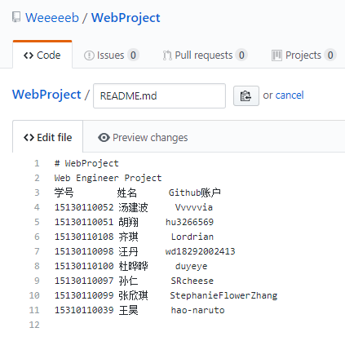

Slide 5
Web项目建议书
2
Task

Slide 6
Task2：项目建议书
项目背景
01
项目简介
02
组成部分
03
需求说明
04
项目建议
05
项目总结
06

Slide 7
Task2：项目建议书
项目背景
当今社会，每个人都有自己塞满的行程，在一个团队中快速寻找到一个合适的会议或者是工作时间是一件相当提高团队效率的事情，同时，团队中很多大家都有的易碎时间也是极其难以在口头讨论中发现。因此我们致力于做这样一个网站为不同的团队去节省时间，去做大家工作中的统筹和总结的平台。
项目简介
这个网站针对于任何需要制定约见时间的组织或者个人。不需要单独注册也不需要第三方网站，使用者只需要进入网站，新建见面，然后在一个时间段（可以是一周），选择出所有自己空闲的时间，然后分享链接给自己的组员，每一个收到链接的人都可以在同一个时间段涂画出自己合适的时间，网站接受到这些数据会进行计算，给浏览者呈现出哪些时间是大部份人都有空。网站的特点可以是高效，便利，分享性高

Slide 8
Task2：项目建议书
组成部分
创建 Event
团队成员登录
成员选定自己的合适时间
成员二次修改

Slide 9
Task2：项目建议书
组成部分
创建 Event
○ Event 暗号
○ Event 名称
○ 整体时间范围
○ 每日起止时间点 （对整体时间以天为单位的约束条件）

Slide 10
Task2：项目建议书
组成部分
创建 Event
团队成员登录
○ 成员名称和登录密码（为了之后可能有的变动）
○ 显示：event 名称，event 表（此时时间范围勾画表和时间重合率及时间重合点的 available成员及成员率 ）

Slide 11
Task2：项目建议书
组成部分
创建 Event
团体成员登录
成员选定自己的合适时间
○ 选择时间表（选择自己合适的时间区域）
○ 团队中已选成员的实时 event 表（实时，动态的显示目前时间重合率）

Slide 12
Task2：项目建议书
组成部分
创建 Event
团体成员登录
成员选定自己的合适时间
成员二次修改
○ 自己已选择的时间选择表（以作修改）
○ 实时 event 表和每个时间重合点的 availability 成员及成员率

Slide 13
Task2:项目建议书
需求说明
我们将致力于为用户提供一个安全、方便、免费的时间管理平台。所以希望能为用户提
供最简单的时间统筹管理的平台，并预期提供以下的性能目标：
1.功能性：网页所提供的各项功能必须具备准确性和实用性，确保用户可以获取需要的
信息。
2.可靠性：在用户进行非法操作时，进行提醒报错，维护数据库，避免被恶意修改。
3.易使用性：功能明确，界面清晰，保证用户易上手使用。
4.高效性：在完成功能时，尽量快速。
5.可维护性：网页要易于修改和测试，遇到故障时要能够快速的发现并修改错误。

Slide 14
Task2:项目建议书
项目建议
项目主要做一个团队时间管理的系统，考虑到分享链接可能会造成一定的不安全性，或许会因为链接的错误或其他原因而导致团队成员无法加入团队或是加入不正确的团队，因此建议添加一个暗号进入的功能，以确认加入正确的团队。
项目总结
项目比较实用而且开发成本中等，所以我们认为，通过我们不断的学习和努力，一定可以成功构建这个网站。

Slide 15
Web项目需求文档
3
Task

Slide 16
Task3：Web项目需求文档
引言
01
任务概述
02
需求分析
03
需求前端草图
04
项目交付须知
05
维护须知
06

Slide 17
Web项目需求文档#引言
编写目的
写该文档的目的，是对将要进行的工作进行一个系统的分析，对要完成的功能进行规划设计，使网站能在人为控制下完成相应的功能.
背景
随着社会的不断发展，人们的生活节奏变得越来越快。对于时间的利用率越来越高，对于效率的要求也是越来越高.在日常工作当中，每个人行程也是安排的满满的。因此需要与人帮助他们进行统筹，节约时间.

Slide 18
Web项目需求文档#任务概述
服务
我们组构建的网站主要是帮助团队进行约见统筹，反馈最佳的时段.
目标对象特点
对象：组员空闲时间不同步的团队.
规模：初步估计为十个左右.
用户要求：能看懂汉字，并且能按照提示操作计算机.
维护人员要求：懂得网站的运行和维护的原理.
系统开发环境
硬件：计算机 Windows x64/ Linux 系统
软件：Html，css，JavaScript 以及 Java 后端和 Mysql 等相关开发环境
系统任务环境
硬件：PC 端，移动端
软件：Internet 浏览器

Slide 19
Web项目需求文档#需求分析
对功能的需求
用户的功能需求
系统需要进行的工作
功能的实现
对系统性能的需求

Slide 20
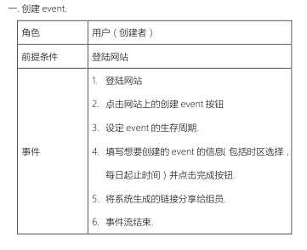
Web项目需求文档#需求分析
对功能的需求
用户的功能需求

Slide 21
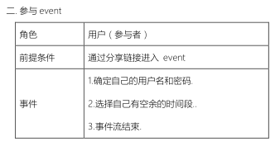
Web项目需求文档#需求分析
对功能的需求
用户的功能需求

Slide 22
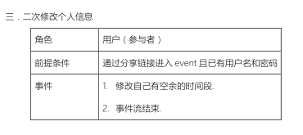
Web项目需求文档#需求分析
对功能的需求
用户的功能需求

Slide 23
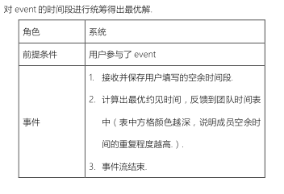
Web项目需求文档#需求分析
对功能的需求
系统需要进行的工作

Slide 24
Web项目需求文档#需求分析
对功能的需求
功能的实现
1. 前端：html css JavaScript （Jquery，moment.js 库）
2. 后端：JavaEE 三层架构 TomCat 服务器 Mysql 数据库
3. 测试：单元测试 功能测试 性能测试等
4. 维护：内容维护 服务器维护等

Slide 25
Web项目需求文档#需求分析
对功能的需求
对系统性能的需求
1.精度
我们组的项目对于用户的反馈为时间，因此对于输出的精度控制为以小时为单位.
2.时间特性需求
对于系统的效率，初步设定的系统响应时间为 500ms.

Slide 26
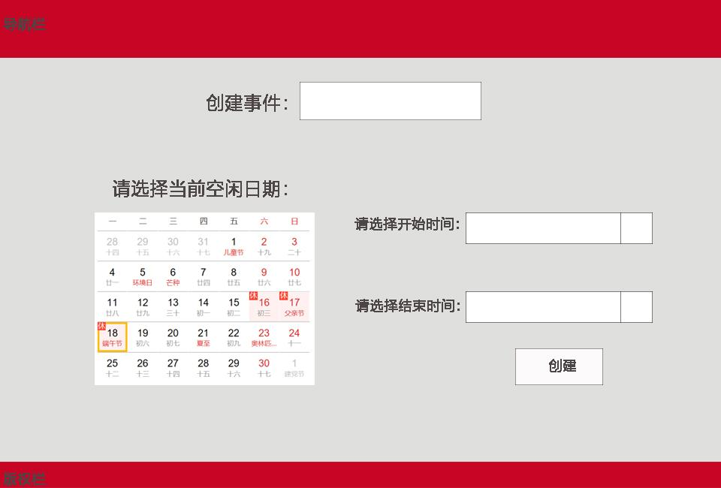
Web项目需求文档#需求前端草图
创建事件

Slide 27
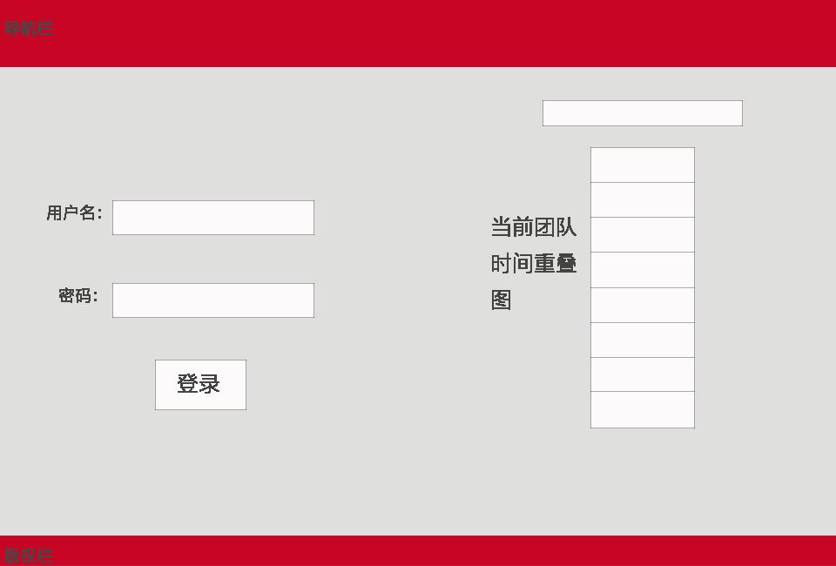
Web项目需求文档#需求前端草图
登录界面

Slide 28
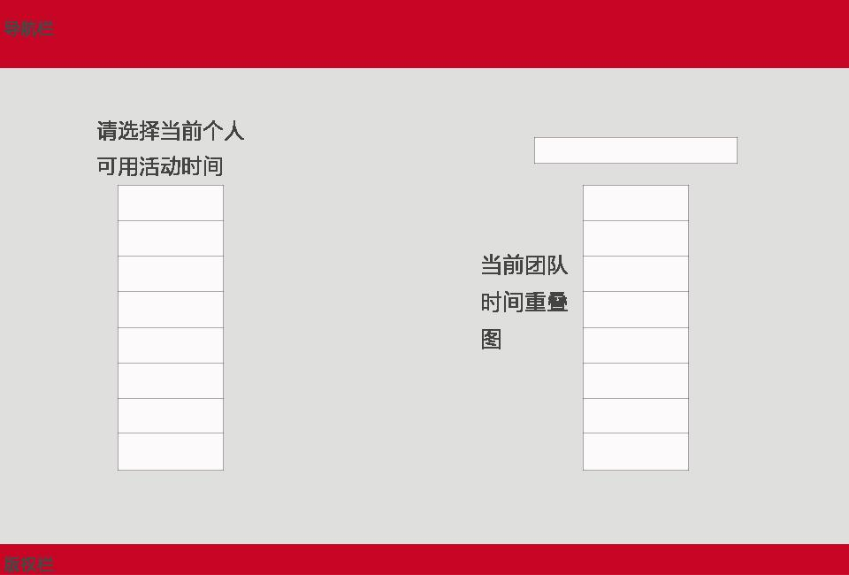
Web项目需求文档#需求前端草图
选择时间

Slide 29
Web项目需求文档#需求前端草图
分享链接

Slide 30
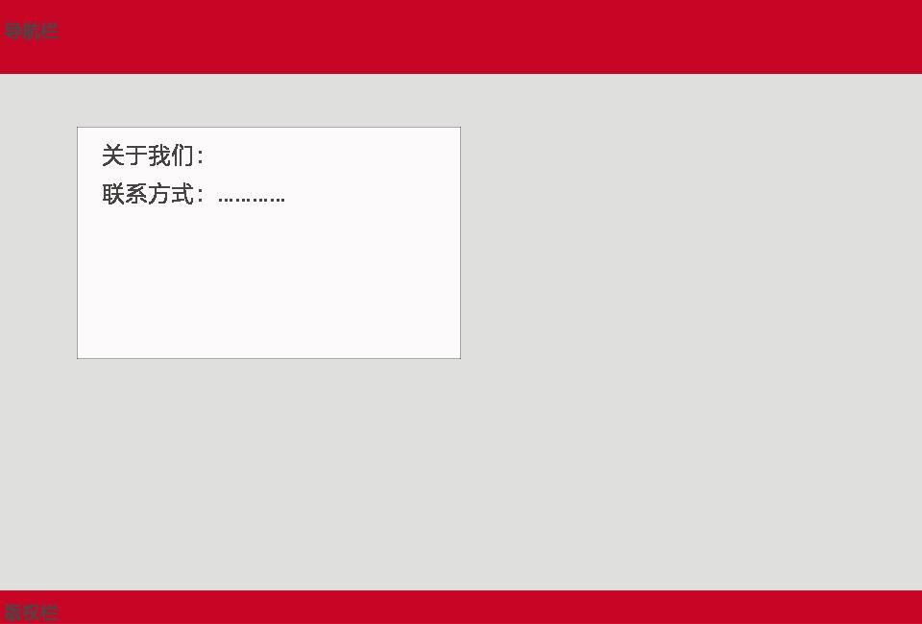
Web项目需求文档#需求前端草图
关于我们

Slide 31
Web项目需求文档#项目交付须知
时间预算：2018 年 5 月-2018 年 7 月
资金预算：暂时无预算

Slide 32
Web项目需求文档#维护须知
项目开发成本并不是很高，但是也要保证其可维护性
遇到故障时要能够快速的发现并修改错误

Slide 33
Web应用建模
4
Task

Slide 34
Task4：Web应用建模
功能需求
01
内容
02
超文本
03
适应性
04

Slide 35
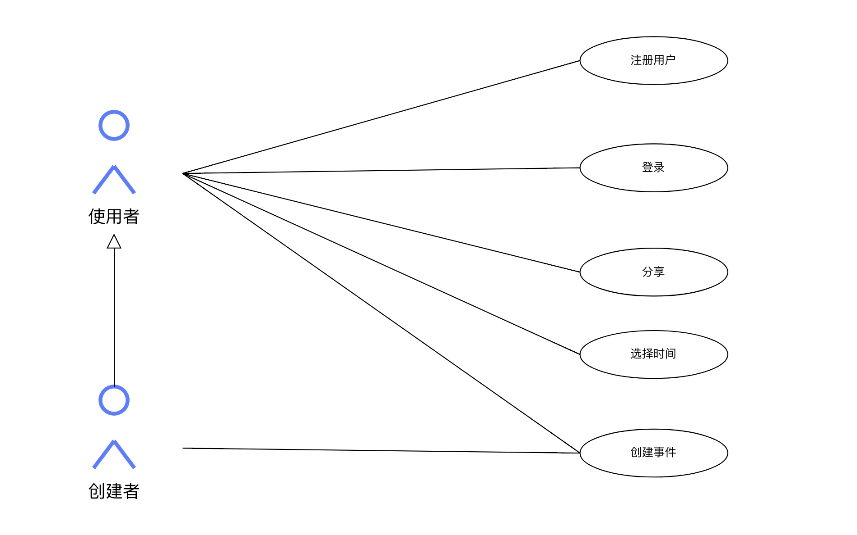
Task4:Web应用建模#功能需求
用例图

Slide 36
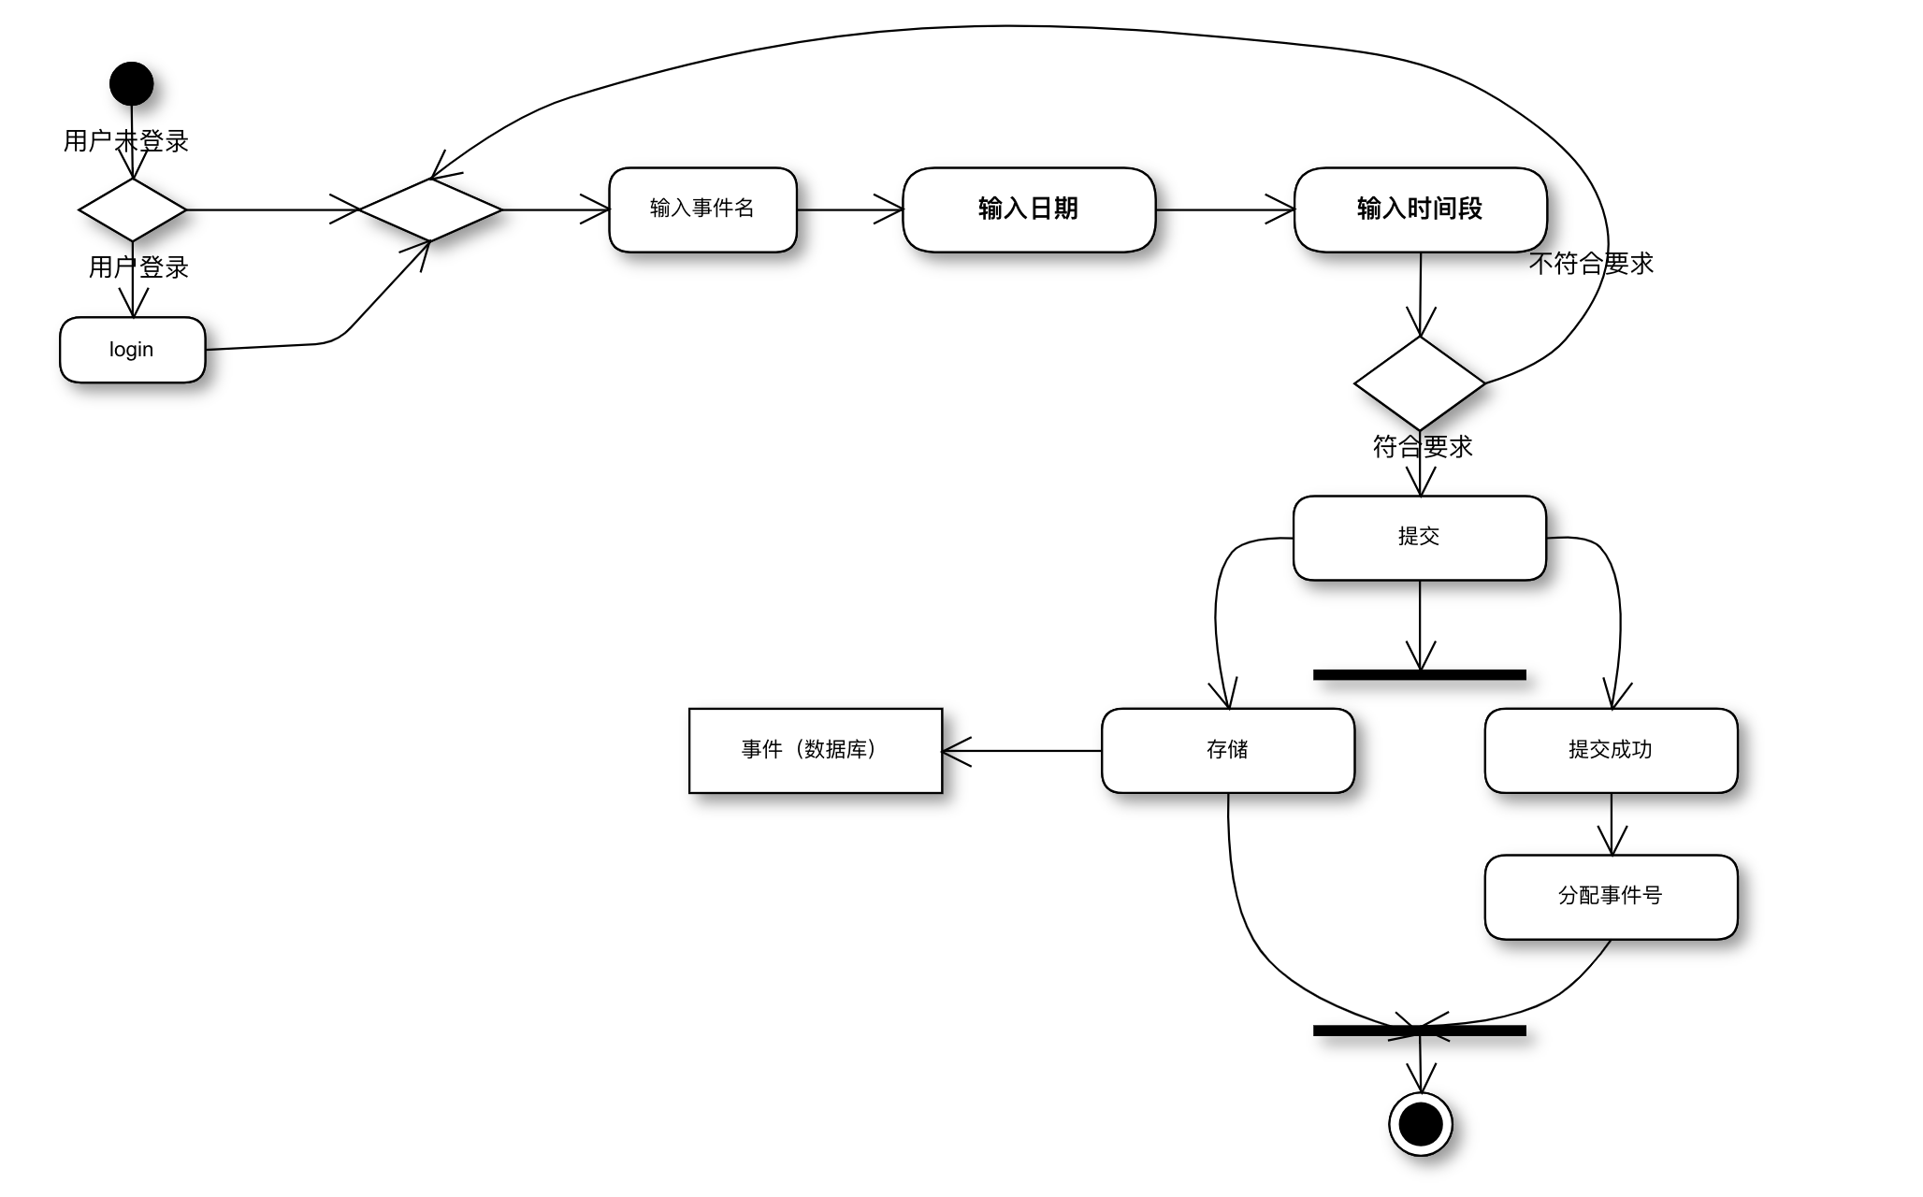
Task4:Web应用建模#功能需求
创建事件活动图

Slide 37
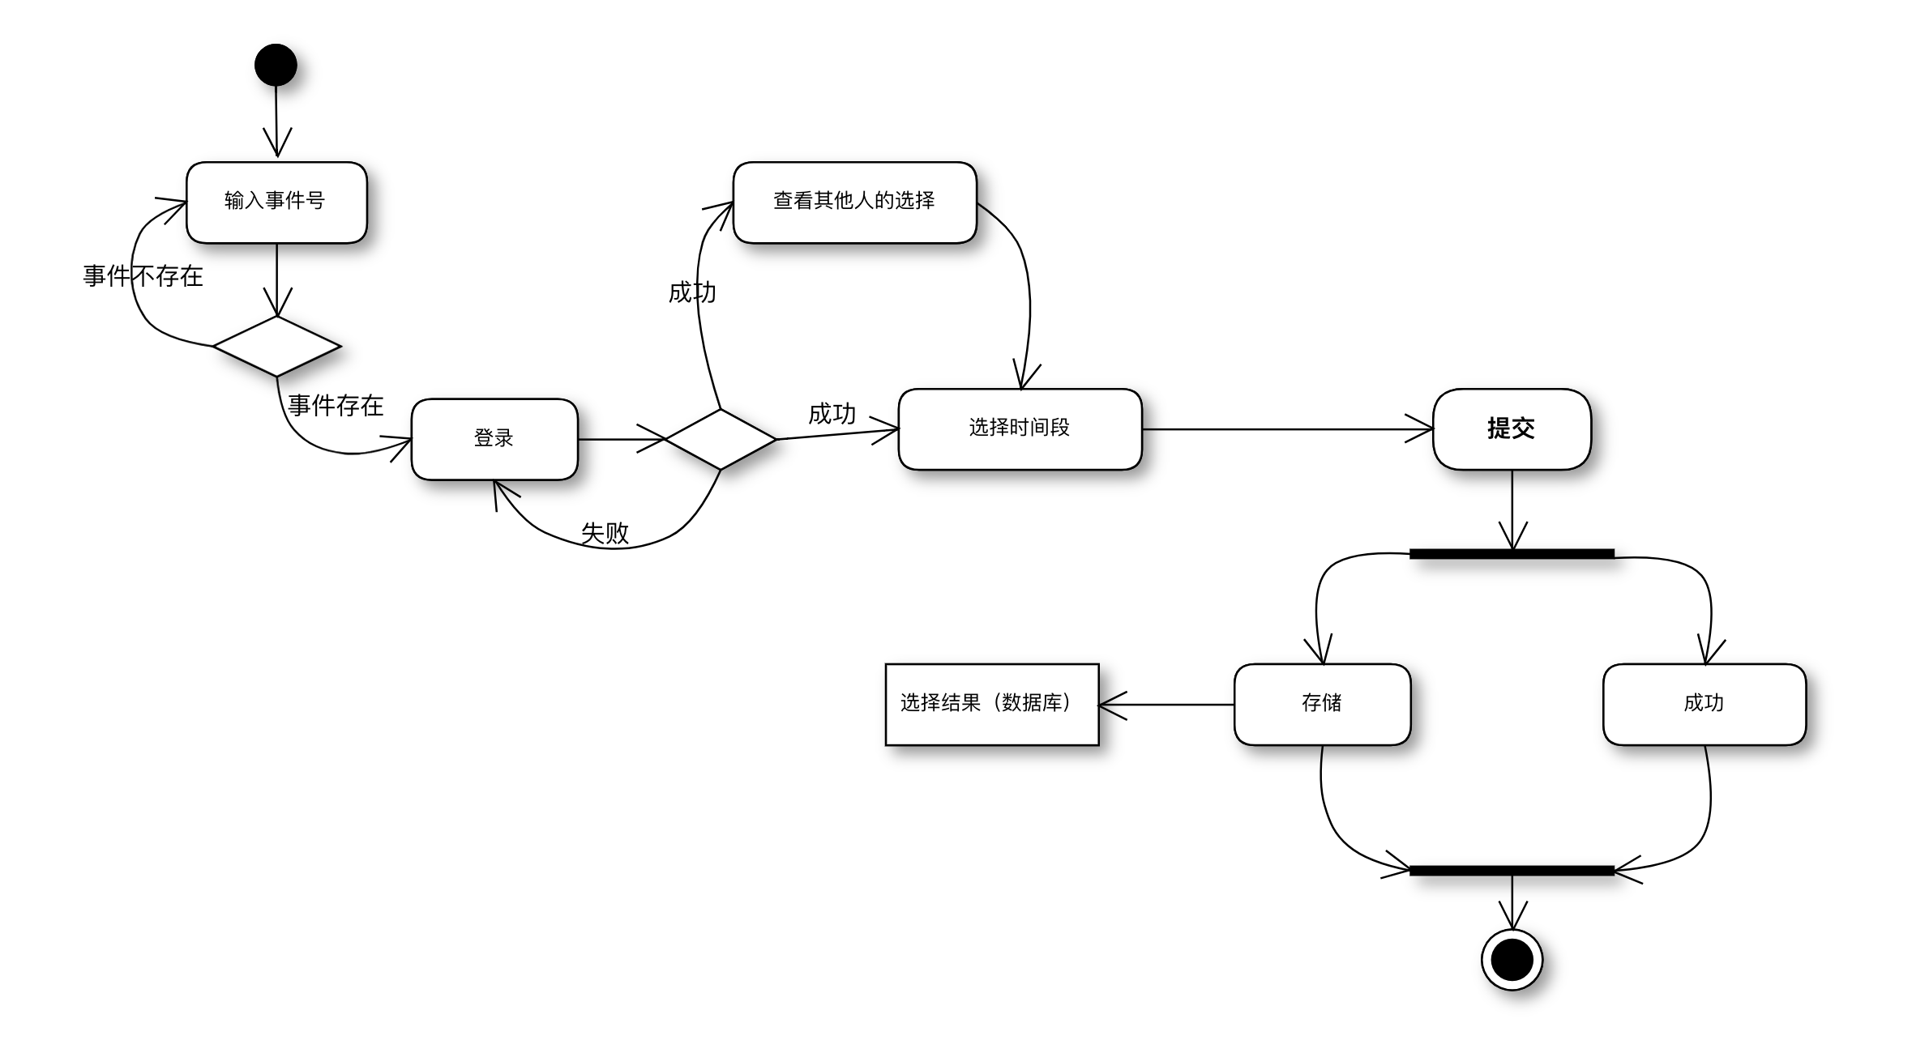
Task4:Web应用建模#功能需求
选择时间活动图

Slide 38
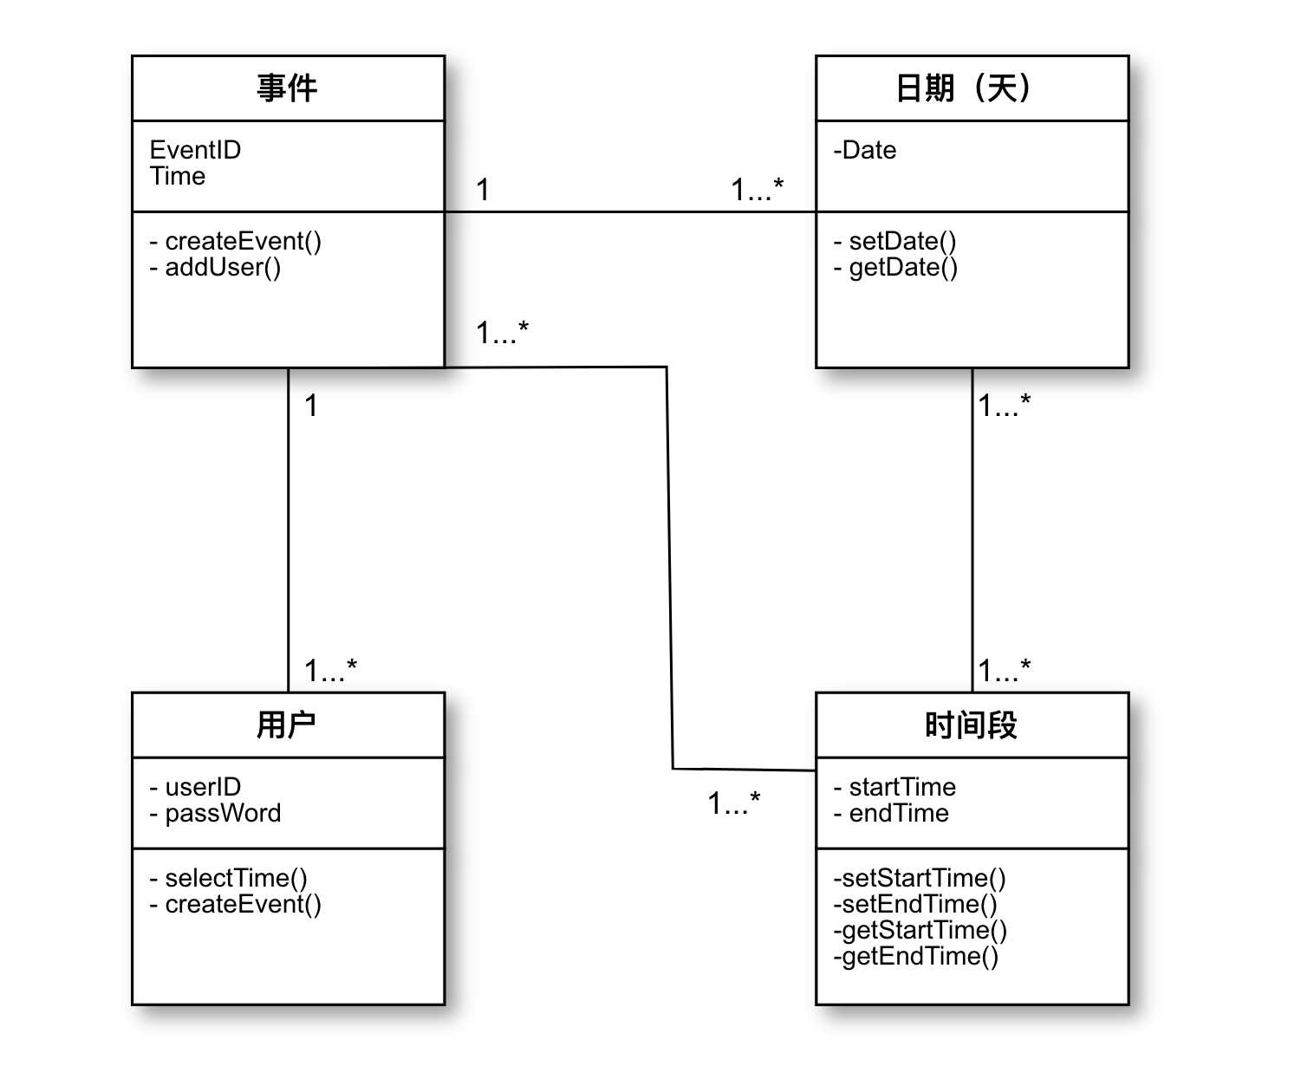
Task4:Web应用建模#内容
系统类图

Slide 39
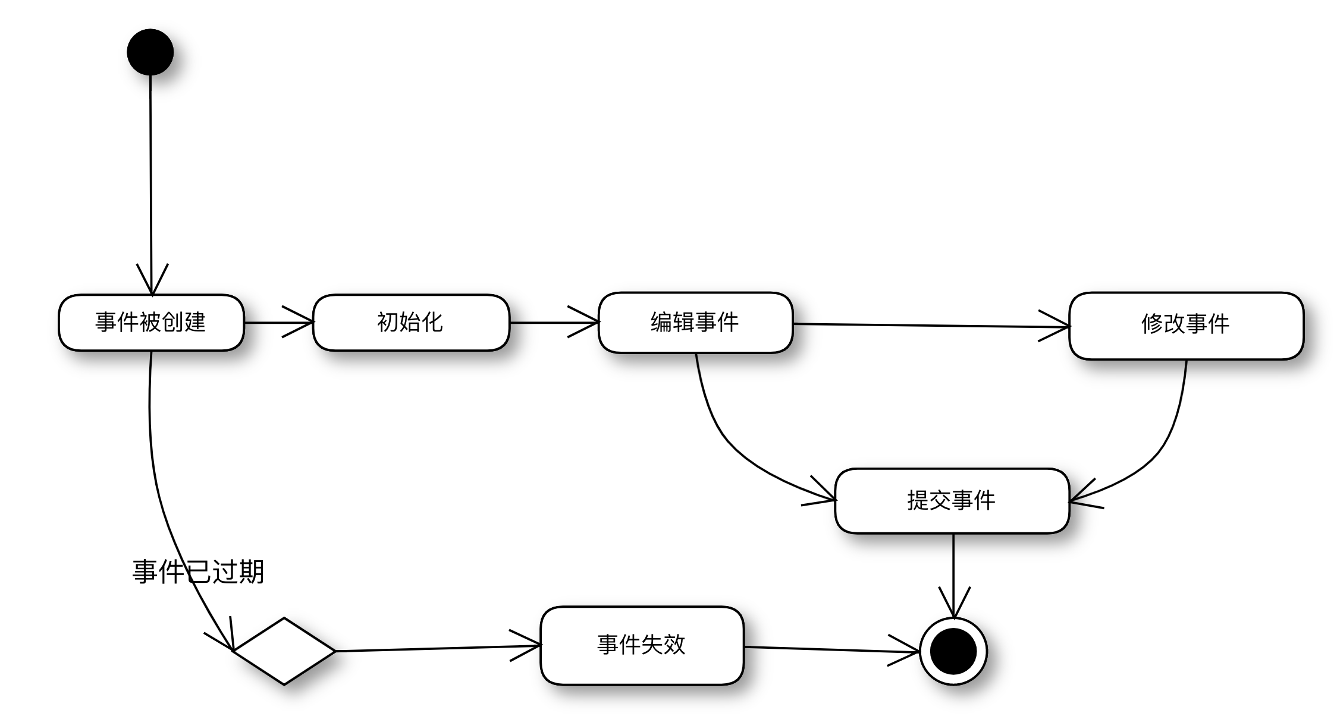
Task4:Web应用建模#内容
事件类状态图

Slide 40
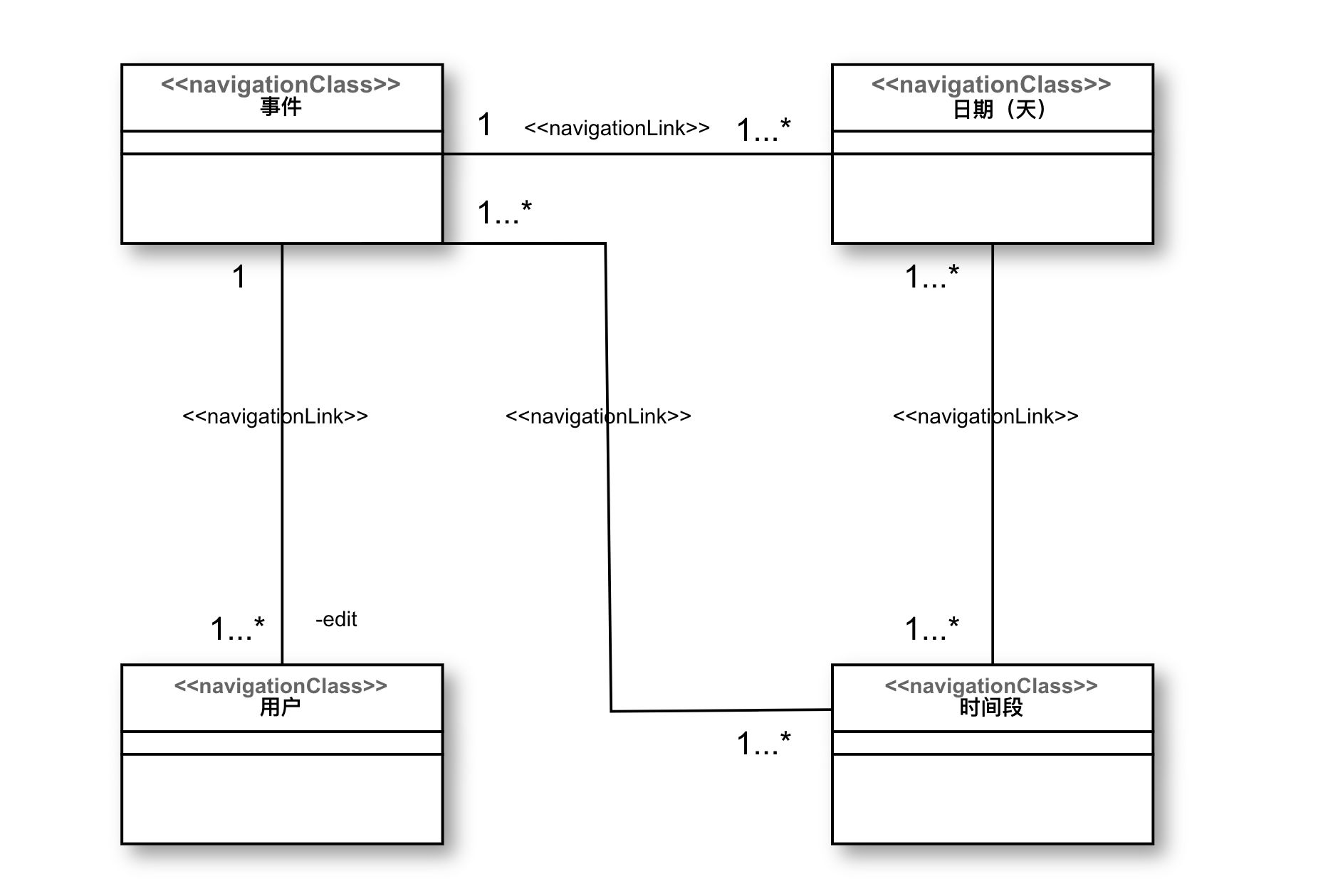
Task4:Web应用建模#超文本
参与者视图的超文本结构模型

Slide 41
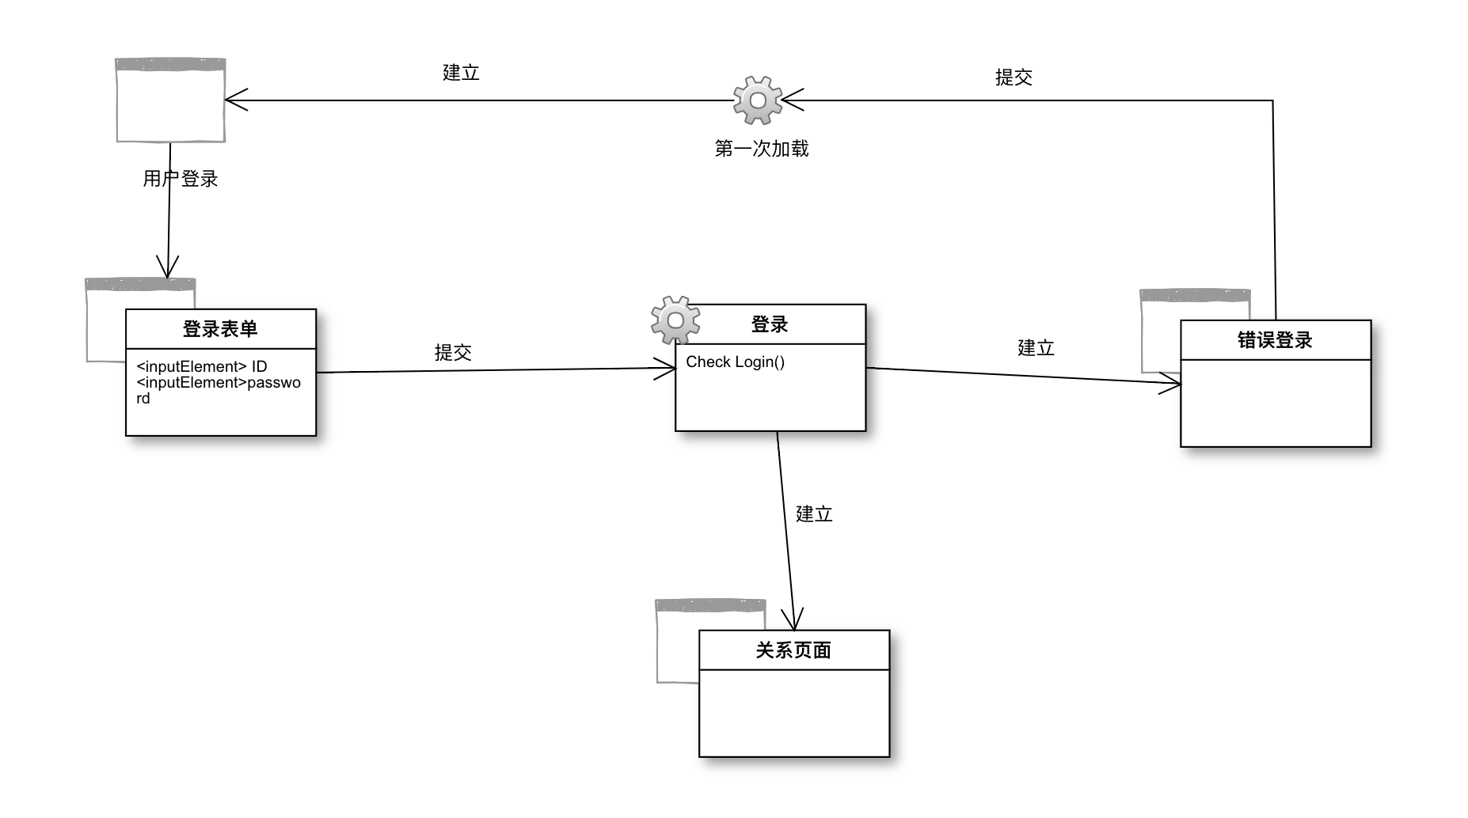
Task4:Web应用建模#超文本
用户登录的WEB模型

Slide 42
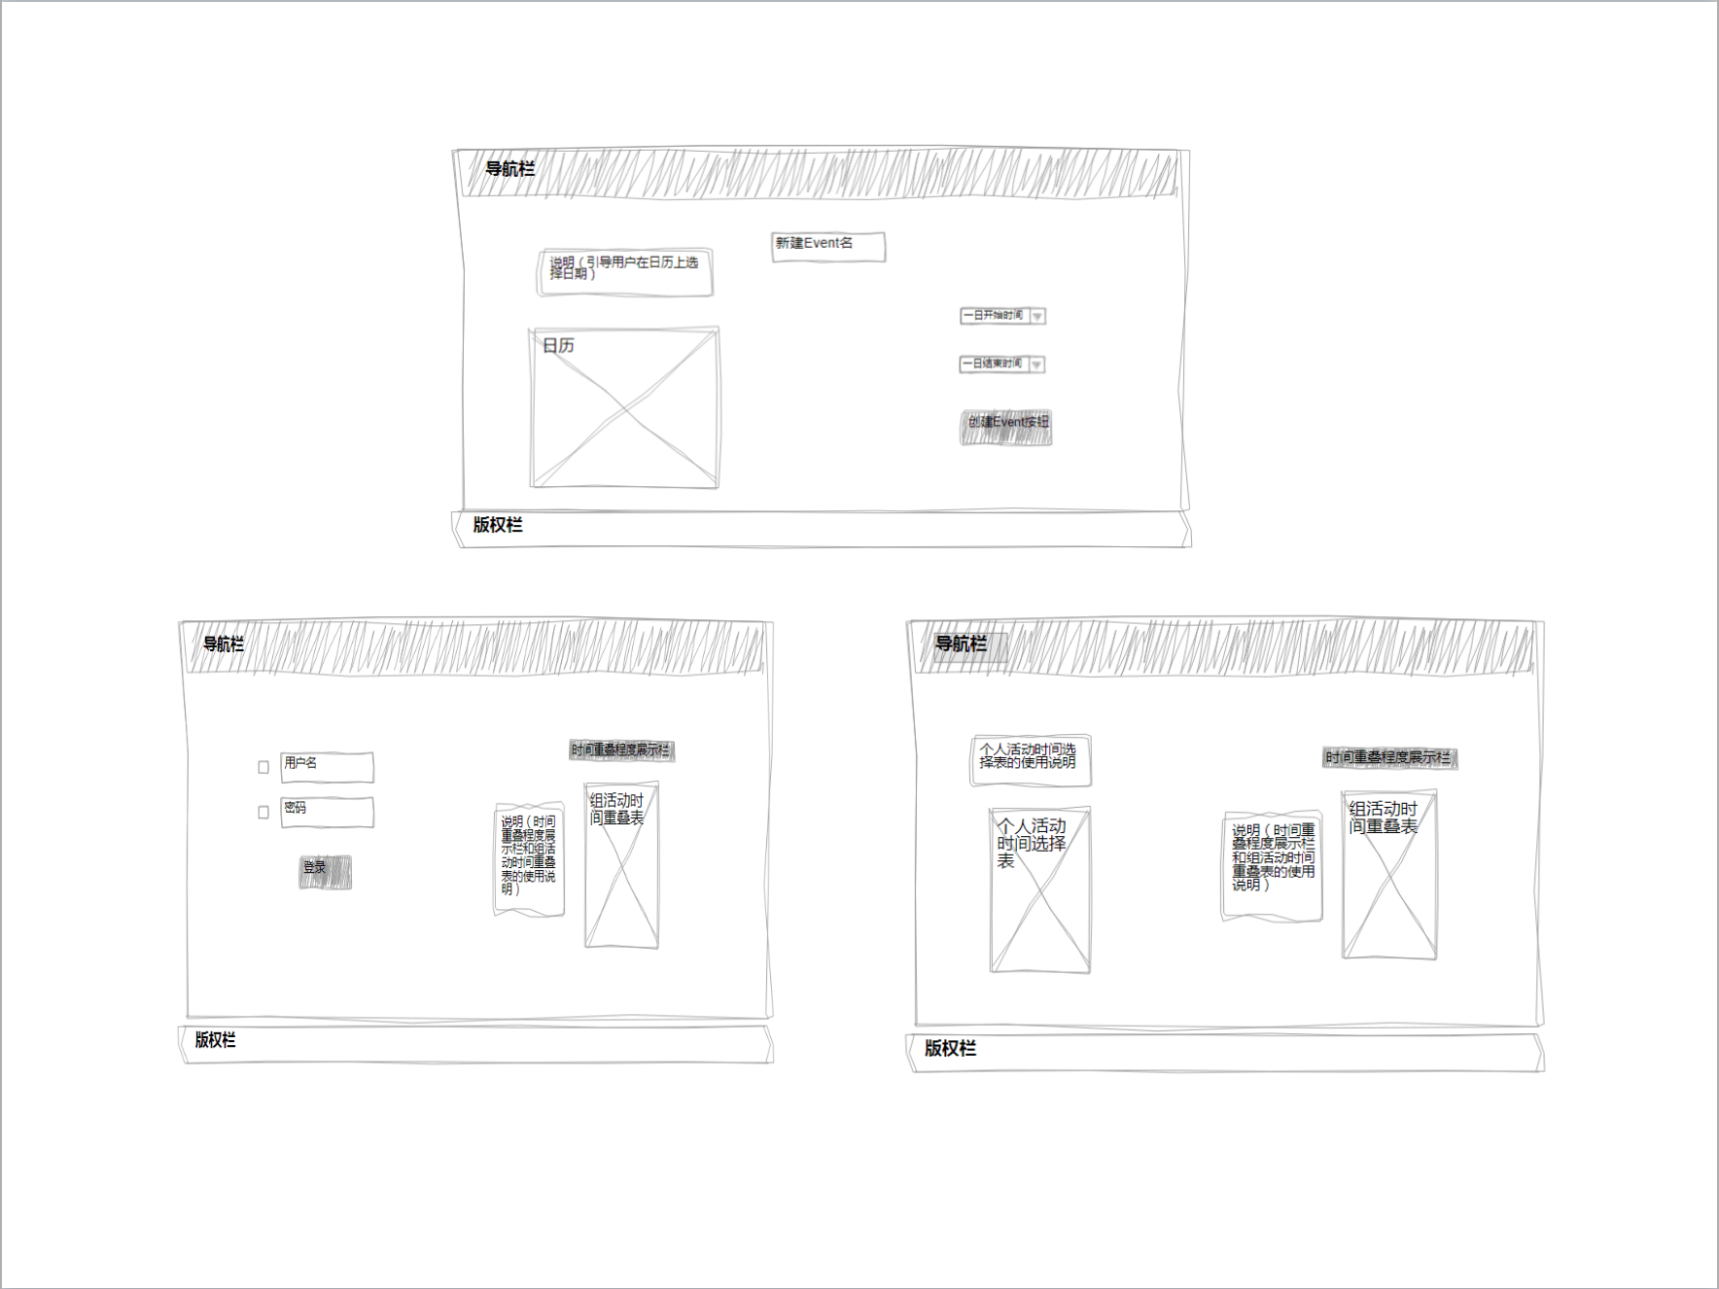
Task4:Web应用建模#适应性
页面的动态适应

Slide 43
Web应用架构设计
5
Task

Slide 44
Web应用架构设计
本项目采用了JAVA EE的层次架构，分为以下三层：
表现层（Web）：主要对用户的请求接受，以及数据的返回，为客户端提供应用程序的访问。
业务逻辑层（Service）：针对具体问题的操作，也可以说是对数据层的操作，对数据业务逻辑处理。
数据访问层（DAO）：该层执行事务直接操作数据库，针对数据的增添、删除、修改、查找等。数据库用于存储不同用户记录的空闲时间段，用户可以通过操作访问数据库，进行增删改查等。

Slide 45
Web应用架构设计
JAVA EE架构是目前最常用的三层架构之一，并且能够很好地实现MVC模式。MVC是模型-视图-控制器的缩写，是用一种业务逻辑、数据与界面显示分离的方法来组织代码，将众多的业务逻辑聚集到一个部件里面，在需要改进和个性化定制界面及用户交互的同时，不需要重新编写业务逻辑，达到减少编码的时间的目的。可以将M和V的实现代码分离，从而使同一个程序可以使用不同的表现形式。MVC的优点有耦合性低、重用性高、部署快、生命周期成本低、可维护性高等。

Slide 46
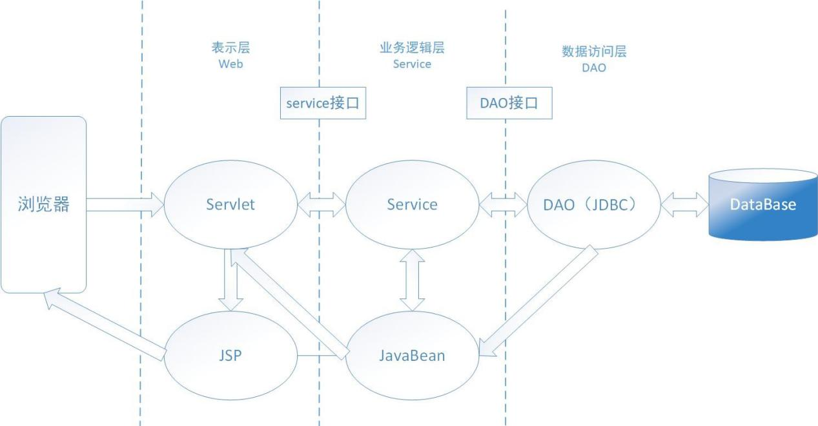
Web应用架构设计
前端用了jQuery框架和moment.js库。
后端用了JavaEE，MySql 数据库，Tomcat web应用服务器。

Slide 47
Web应用设计
6
Task

Slide 48
Task6：Web应用设计
交互设计
01
展示设计
02
内容设计
03
功能设计
04

Slide 49
Task6:Web应用设计#交互设计
用户交互
用户页面组织
导航设计
复杂活动的会话设计

Slide 50
Task6:Web应用设计#交互设计
用户交互
（1）创建Event页面
Event命名文本框：根据框中默认文字提示，在框中输入Event名。
日期选择按钮：给出当月日历，根据文字引导用户点击日历中要选的日期的按钮。
一日时间开始/结束下拉选择框：点击下拉框，选择开始/结束时间。
创建Event按钮：将页面中填写的信息存储成一个Event，导航到第二个页面。

Slide 51
Task6:Web应用设计#交互设计
用户交互
（1）创建Event页面
（2）登录页面
用户名标签及文本框：根据标签引导用户输入用户名。
密码标签及文本框：根据标签引导用户输入密码。
登录按钮：创建新用户或匹配已存在用户，密码错误时会有信息框提醒。
时间重叠程度展示框：用户可知道组的成员数和不同颜色代表的时间重叠程度。
组活动时间重叠表：组选中日期从一日开始时间到一日时间以半个小时为一格的表，开始表为空白，若有成 员选择过时间，被选中时间会有颜色，时间重叠程度越高时间段的颜色越深。根据文字提示，可通过悬停在某一时间看谁有时间、谁没时间。

Slide 52
Task6:Web应用设计#交互设计
用户交互
（1）创建Event页面
（2）登录页面
（3）时间选择页面
个人活动时间选择表：根据文字提示，鼠标点击后拖动选择一个时间块/删除已选时间块。
组活动时间重叠表：与第二个页面中的相同。随着个人活动时间选择表时间块的选择和删除更新。

Slide 53
Task6:Web应用设计#交互设计
用户交互
（1）创建Event页面
（2）登录页面
（3）时间选择页面
（4）关于我们页面
关于我们文本：简单的介绍我们以及我们的联系方式。

Slide 54
Task6:Web应用设计#交互设计
用户页面组织
主要分为三个页面：Event页面、登录页面、时间选择页面。
屏幕大小：一个页面内容量较小，只使用滚动条。

Slide 55
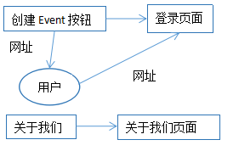
Task6:Web应用设计#交互设计
导航设计

Slide 56
Task6:Web应用设计#交互设计
复杂活动的会话设计
回退：从Event页面创建Event后链接到登录页面，未按登录按钮前回退，页面从登录页面回退到 Event页面，用相同的信息创建Event，获得与回退前不同链接的登录页面网址。其它情况下回退，关闭页面，其中时间选择页面，如果在回退前有进行时间选择，结果会保存。

Slide 57
Task6:Web应用设计#展示设计
页面布局技术：DIV+CSS

Slide 58
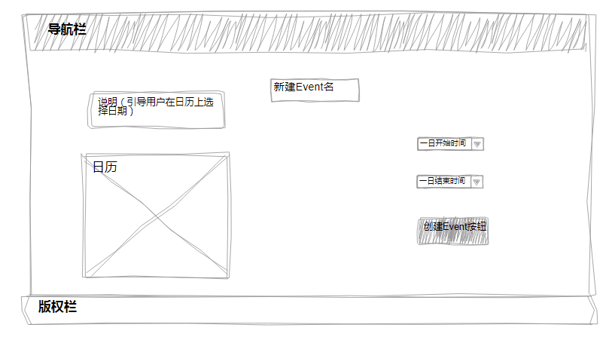
Task6:Web应用设计#展示设计
页面布局设计（线框）
创建事件页面：上下框架型

Slide 59
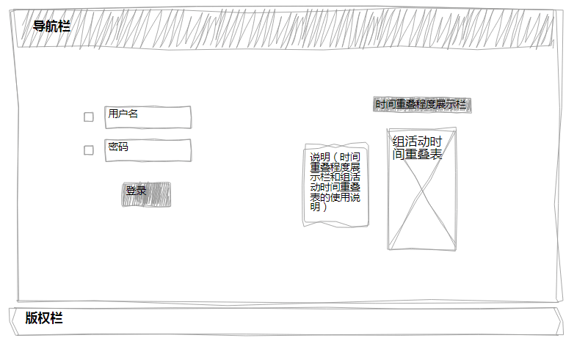
Task6:Web应用设计#展示设计
页面布局设计（线框）
登录页面：上下框架型

Slide 60
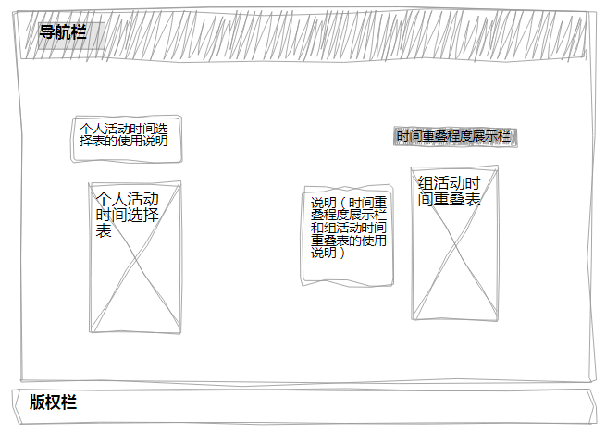
Task6:Web应用设计#展示设计
页面布局设计（线框）
时间选择页面：上下框架型

Slide 61
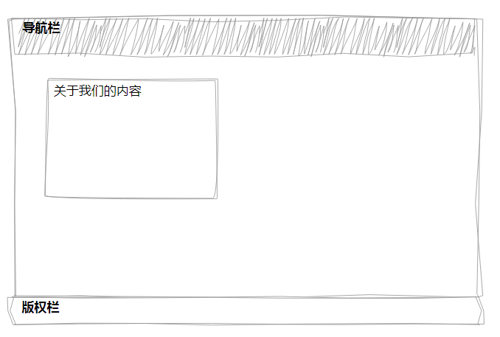
Task6:Web应用设计#展示设计
页面布局设计（线框）
关于我们页面：上下框架型

Slide 62
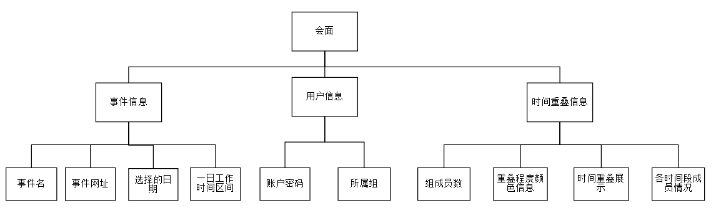
Task6:Web应用设计#内容设计
信息架构图

Slide 63
Task6:Web应用设计#内容设计
导航
创建事件页面的创建事件按钮导航到分配的事件对应网址的登录页面。

Slide 64
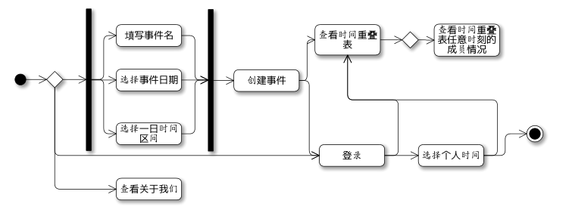
Task6:Web应用设计#功能设计
交互模型

Slide 65
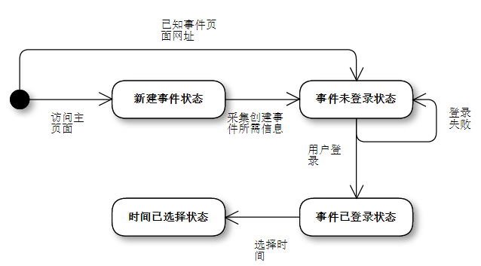
Task6:Web应用设计#功能设计
功能模型

Slide 66
H
N
T
A
K
S

